Slide 1
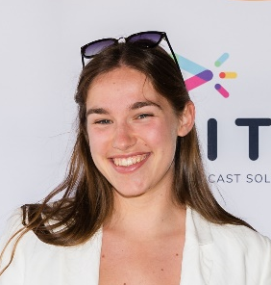







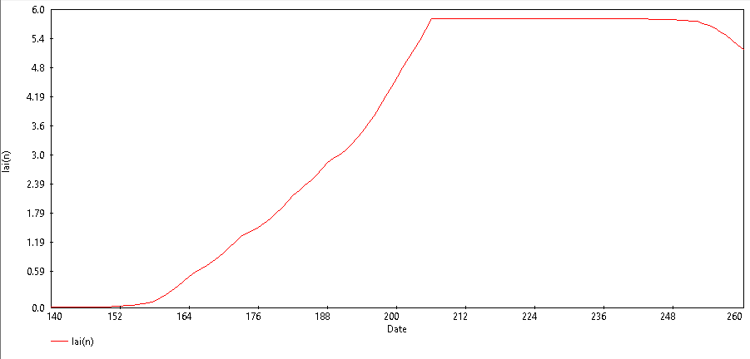
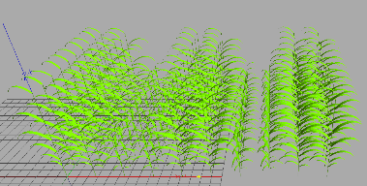
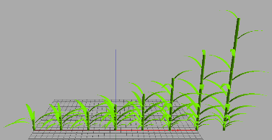
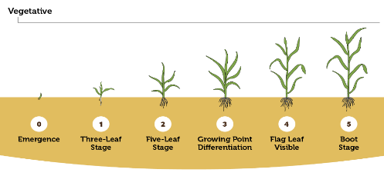
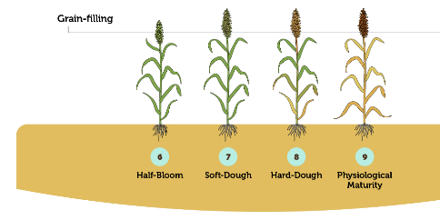
Oriane Braud
Bat. 1, bureau 102
oriane.braud@cirad.fr
Plante Numérique
Thème FSPM
Doctorante (2023-2026)
AMAP/AGAP
Parcours:
Ingénieure en bio-informatique et modélisation
Mes activités
Modélisation multi-échelle
pour les cultures intercalaires :
donner de l’architecture aux modèles de cultures pour évaluer et revoir leurs formalismes
Mes outils préférés
OpenAlea (modeling platform)
STICS (crop model)
GitHub (https://github.com/orianebro)
Crop model
Mes ressources au quotidien
cereal
legume
Réseau MaCS4Plants
ED I2S
FSPM dynamique
t
https://nutrien-ekonomics.com/infographics/sorghum-growth/​

